Slide 1
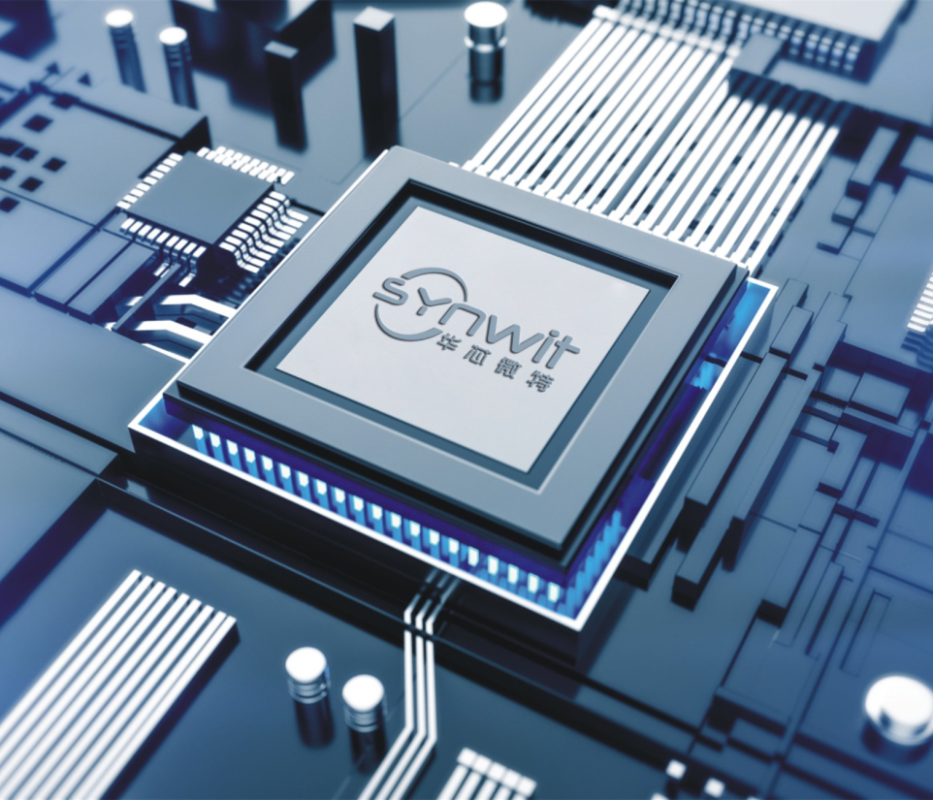
感 激
融 合
共 赢
驭 势
超 越

